Slide 1


Sistema de Gestión de
Configuración de Software
EPIS - FAING

Slide 2




Contenidos
Visión
Requerimientos
ECS
Alcance y Problemática
Necesidades del Cliente
Elementos de Configuración de Software

Slide 3


Nuestra
Empresa
Quiénes somos?
Empresa de solución informática para empresas
Qué hacemos?
Gestionamos los elementos de configuración

Slide 4
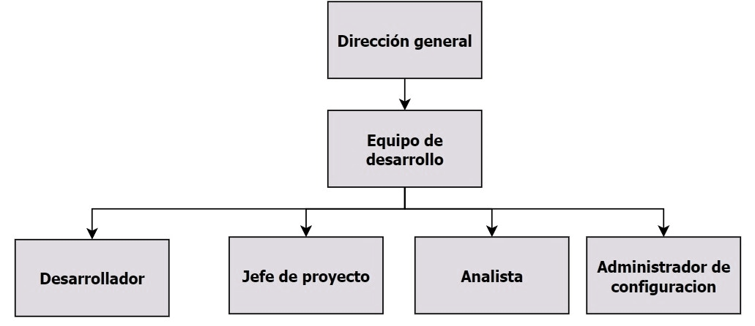
Organigrama
Oswaldo Chino
Víctor Aguilar
Josué Villanueva
Juan Pérez

Slide 5

01.
Visión
Propósito General

Slide 6

Alcance
El alcance del trabajo será lograr desarrollar una aplicación de Sistema de la Gestión de configuración de software con el fin de mejorar los procesos de la gestión de cambios de software de acuerdo con los requerimientos del cliente.

Slide 7

Visión General
El software de Elementos de Configuración de Software (ECS) es un sistema de gestión que sirve para mejorar el flujo del trabajo, integrar a todo el equipo de software con el cliente asignándole un rol más participativo en el desarrollo de las aplicaciones. También permite administrar metodologías, etapas y la gestión de cambios.

Slide 8
El control manual de los proyectos y el retraso en la presentación de avance de documentos, además la falta de información al jefe de proyectos sobre las versiones y nuevos cambios llega a afectar al cliente y al cronograma del proyecto, esto perjudica el proceso de gestión de cambios, sabiendo que este proceso involucra las demás áreas y los problemas a nivel cliente, como la entrega del producto final y un bajo rendimiento .
Para conservar con exactitud, y mantener la información actualizada, y asegurar una información clara y concisa según se avance paso tras paso en el proceso de la ingeniería de software gestionando el cambio constituyen un hecho vital en el ciclo de vida del software, así como la línea base que permite controlar los cambios a un elemento de configuración (ECS).
Nuestra propuesta a solucionar es desarrollar un sistema que permita llevar un control apropiado de los proyectos y de sus resultados de avance. Y una preselección sobre los cambios solicitados a base de un comité de cambios el cual aprueba el cambio y lo implementa al proyecto informándose todo dentro del sistema.
Definición del Problema

Slide 9

02.
Requerimientos
Funcionales y No funcionales

Slide 10
Modulo seguridad
RF-001 | Autentificar Usuario | Para que un usuario ingrese al sistema debe contar con credenciales para poder Iniciar Sesión. El usuario administrador genera una contraseña para cada usuario. | Alta
RF-002 | Gestionar Usuario | El sistema contará con un control de acceso basado en roles. | Alta

Slide 11
Modulo de proyecto
RF-003 | Gestionar Cronograma | Al agregar un proyecto el cronograma se genera automaticamente( estara sujeta a las Etapas de las metodologias ) | Alta
RF-004 | Gestionar Proyecto | Es necesario asignar la gestión y el control de los proyectos que deben cumplir los miembros del proyecto. | Media
RF-005 | Gestionar equipos | Es necesario asignar responsabilidades o roles que deben cumplir los miembros del equipo de trabajo. | Media
RF-006 | Gestionar Metodologías | El administrador designa las metelogias a cada proyecto. | Media

Slide 12
Modulo control de cambios
RF-007 | Solicitar Cambios | Cuando un miembro del equipo solicita los cambios en las siguientes situaciones: * Detección de un problema Agregar funcionalidad al sistema | Media
RF-008 | Notificar solicitud de cambio | Se generara una notificacion del sistema por parte del solicitante del cambio. | Alta

Slide 13
Modulo de informe de estado
R-009 | Generar Reporte de estado | informe detallado que describe la situación actual, el progreso, los problemas, las recomendaciones y las perspectivas futuras de un sistema. | Media

Slide 14
Requerimientos No Funcionales
Código | Nombre | Descripción
RNF-001 | Rendimiento | Optimizar las consultas propuestas garantizando un buen desempeño de la base de datos, obteniendo mejor fluidez en los procesos
RNF-002 | Seguridad | Garantizar la seguridad, estabilidad y desempeño del sistema propuesto en la plataforma web y asegurar la información de los datos dentro del sistema
RNF-003 | Usabilidad | El sistema debe contar con interfaces de uso intuitivo y amigable, además de contar con la información disponible necesaria en cada interfaz
RNF-004 | Disponibilidad | La disponibilidad del sistema debe ser continua con un nivel de servicio para los usuarios de 7 días por 24 horas al menos en un 98% listo para solicitud de consultas.
RNF-005 | Mantenibilidad | El sistema debe de disponer una documentación fácilmente actualizable que permita realizar operaciones de mantenimiento con el menor esfuerzo posible.
RNF-006 | Portabilidad | El sistema será implementado bajo multiplataforma.

Slide 15
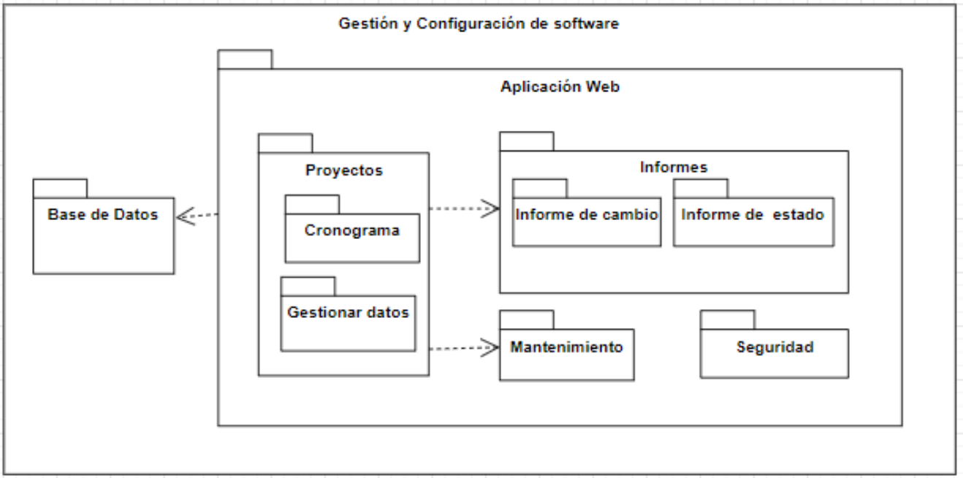
Diagrama de Paquetes

Slide 16
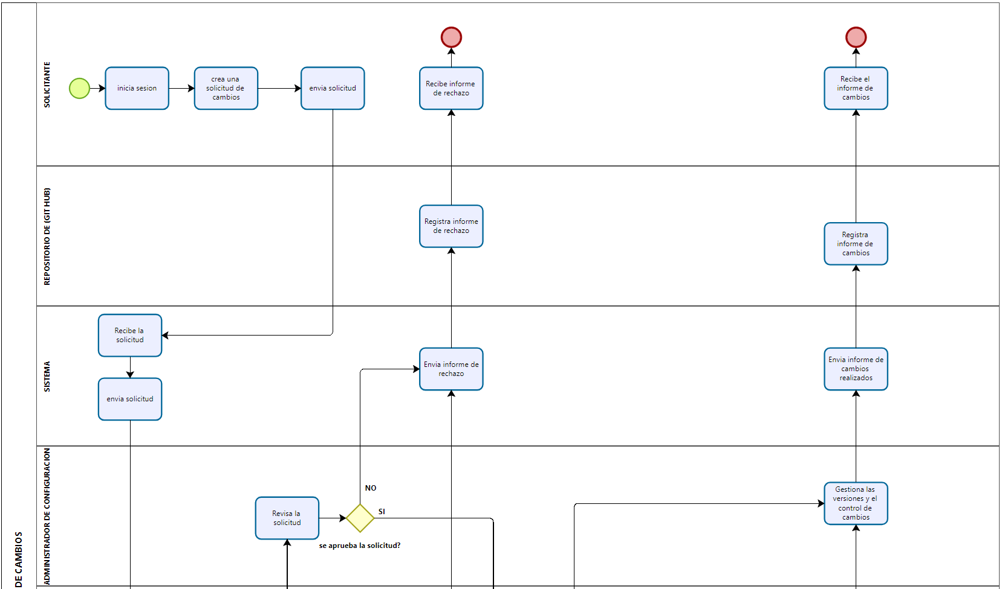
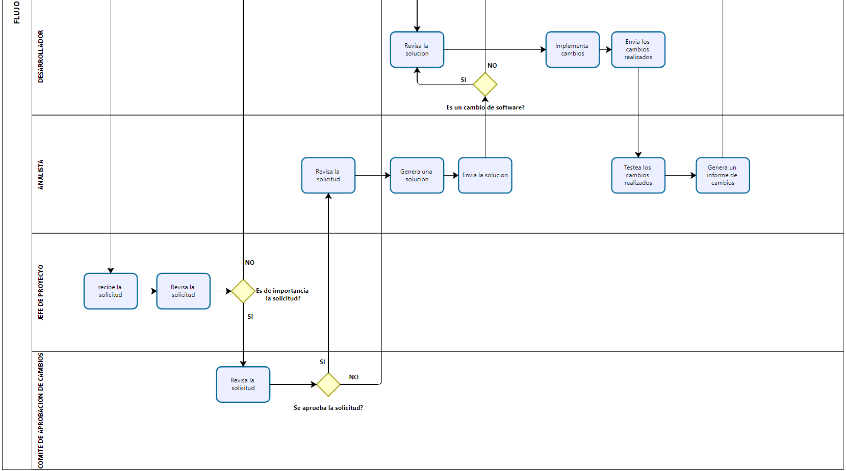
Flujo de Cambios

Slide 17
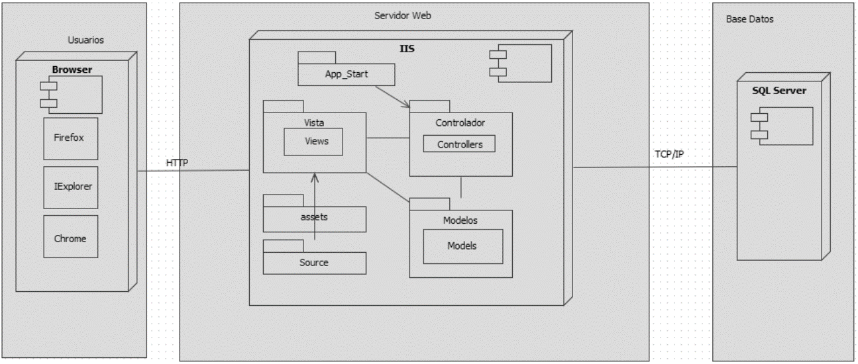
Diagrama de Vista Lógica

Slide 18
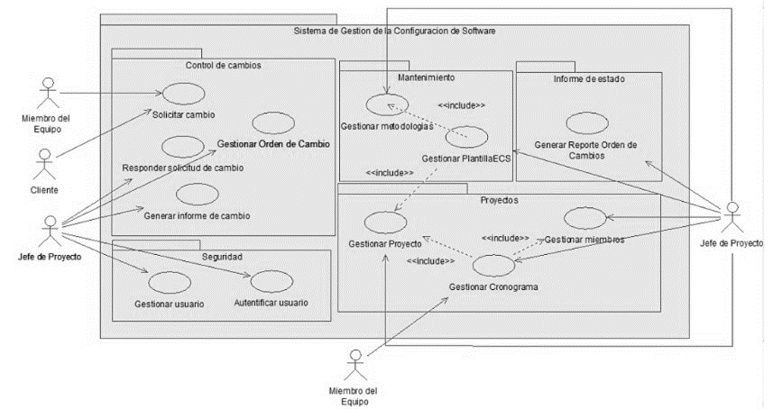
Diagrama de Caso de Uso General

Slide 19

03.
ECS
Elementos de Configuración de Software

Slide 20
Metodología | Etapa | Lista ECS | Fecha
RUP | INICIO | Plan de proyecto | 03-09-2023
 |  | Plan de calidad | 04-09-2023
 |  | Plan de gestión de configuración | 05-09-2023
 |  | Plan de gestión de riesgos | 08-09-2023
 |  | Registros del proyecto | 09-09-2023
 |  | Material de apoyo al cliente | 10-09-2023
 | ELABORACIÓN | Especificación de requisitos | 11-09-2023
 |  | Requisitos de negocio | 12-09-2023
 |  | Requisitos de usuario | 15-09-2023
 |  | Requisitos de sistema | 20-09-2023
 |  | Matriz de trazabilidad de requisitos | 05-10-2023
 |  | Documentos de diseño | 15-10-2023
 | DESARROLLO | Resultados de la resolución y análisis de decisión | 20-10-2023
 |  | Código fuente | 25-10-2023
 |  | Plan de integración de software | 28-10-2023
 |  | Plan de pruebas | 01-11-2023
 |  | Datos de pruebas y casos de pruebas | 02-11-2023
 |  | Plan de instalación/mantenimiento | 02-11-2023
 | TRANSICIÓN | Documentos de manual de usuario | 05-11-2023
 |  | Plan de entrega de servicios | 15-11-2023
 |  | Informes de investigación | 18-11-2023
 |  | Informes de estimación | 20-11-2023
 |  | Informes de cierre del proyecto | 25-11-2023
 |  | Prototipos | 05-12-2023
 |  | Informes de métricas | 08-12-2023
 |  | Todos los entregables enviados al cliente | 12-12-2023
Elementos de Configuración

Slide 21
Gracias!
Alguna pregunta?

